Slide 1

Västmanlands-konjunkturen
Västmanlands län, 2021 kv1
2021-07-08
Stockholm Business Region

Slide 2
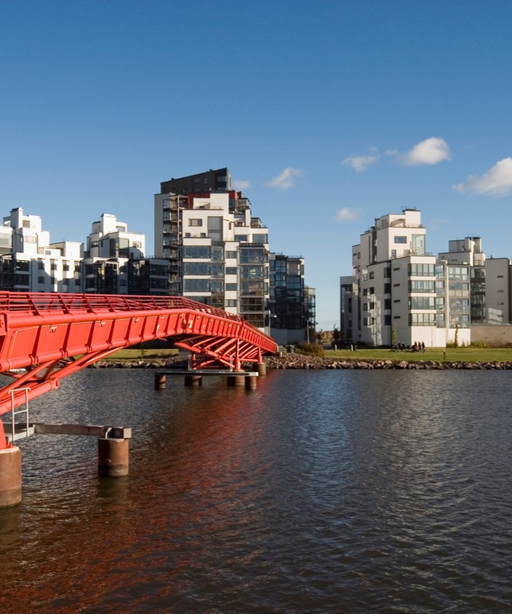
Om rapporten
Rapporten är utgiven av Stockholm Business Region och publiceras fyra gånger per år. Rapporten omfattar Västmanlands län och Västerås kommun.
Statistiken bygger på uppgifter från Statistiska centralbyrån, Arbetsförmedlingen och Bolagsverket.
I rapporten jämförs främst utvecklingen med samma kvartal föregående år, exempelvis kvartal 1 jämförs med kvartal 1 tidigare år osv. För vissa indikatorer presenteras även totala rullande 12-värden där de fyra senaste kvartalen summeras för att få mer stabilitet i trenden. Dessa jämförs då med föregående fyra kvartal. Diagrammen som visar absoluta värden är säsongrensande för att visa trenden. Övriga diagram har indexerade värden som visar procentuella förändringen från startåret med värde 100, motsvarande kvartal för 10 år sedan.
Stockholmsregionen omfattar Stockholms län, Uppsala län, Södermanlands län, Östergötlands län, Örebro län, Västmanlands län, Gävleborgs län och Dalarnas län.
Läs samtliga konjunkturrapporter som tas fram inom ramen för partnerskapet Stockholm Business Alliance här: http://stockholmbusinessalliance.se/hitta-material/konjunkturrapporter/
Frågor kan ställas till Stefan Frid på Invest Stockholm.
Ansvarig utgivare: Staffan Ingvarsson, VD Stockholm Business Region.

Slide 3
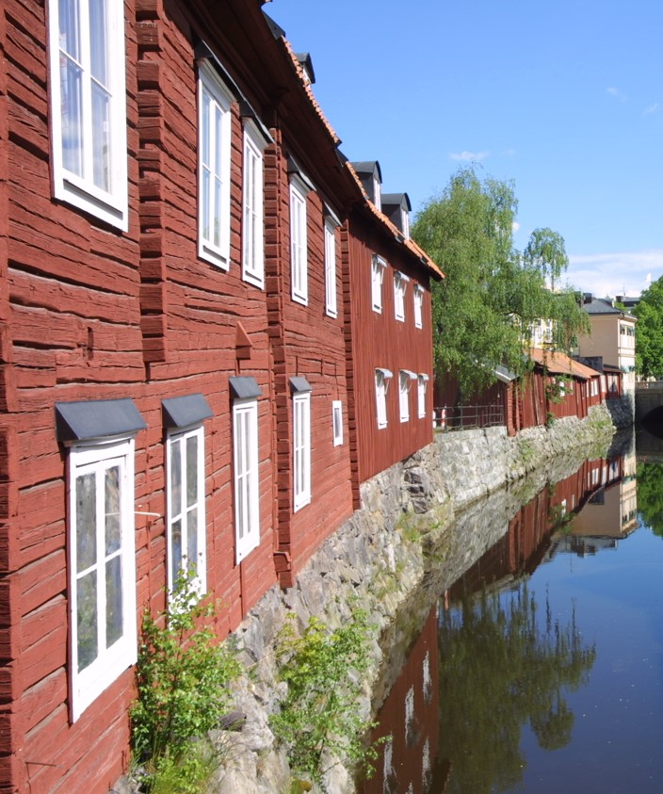




Svårt läge i spåren av Covid-19
Konjunkturläget i Västmanland, 2021 kv1
Fjolåret präglades starkt av följdverkningarna av Covid-19 pandemin och dessa fortsätter att påverka ekonomin under årets första kvartal. För Västmanlands del finns det få ljusglimtar. Lönesummor, nyföretagandet och sysselsättningen sjunker samtidigt som arbetslösheten stiger. Länet är också ett av få i Stockholmsregionen där varslen stiger för kvartalet. Däremot sjunker företagskonkurserna och vi ser att antalet lediga jobb ökar något.
Lönesumman i privat sektor minskar med 1,8 procent under första kvartalet. Antal nyregistrerade företag minskar i såväl Västmanland som Västerås, vilket inte gäller för Stockholmsregionen eller Sverige som helhet. Glädjande är dock att företagskonkurserna minskar ännu mer, särskilt i Västerås.
Arbetsmarknaden försvagas även detta kvartal och antalet sysselsatta minskar med 5 procent eller 6 000 personer i länet. Arbetslösheten ökar med 1 procentenhet till 7,2 procent, med högre tal i Västerås. Därtill ökar antalet varsel något, vilket är emot den allmänna trenden. Västmanland utmärker sig också med fler lediga jobb, även om ökningen är marginell.
I likhet med de flesta länen i Stockholmsregionen ökar befolkningen i Västmanlands län och ökningstakten är i linje med landet som helhet. Detta kvartal sjunker däremot bostadsbyggandet och under helåret har Västmanland haft ett något minskande bostadsbyggande. I likhet med övriga län fortsätter de kommersiella övernattningarna att sjunka.
Staffan Ingvarsson
VD Stockholm Business Region
 | Västmanlands län |  |  | Västerås kommun
Nyckeltal | Värde 2021 kv1 | Förändring (%) |  | Värde 2021 kv1 | Förändring (%)
 |  | -1 år |  |  | -1 år
Lönesumma privat sektor (mdkr) | 8 | -1,8 |  | - | -
Nya företag | 449 | -10 |  | 288 | -15
Företagskonkurser | 37 | -21 |  | 17 | -43
Sysselsatta | 123 100 | -5 |  | - | -
Nyanmälda platser | 8 989 | 1 |  | 5 400 | -3
Varsel | 548 | 5 |  | 419 | 20
Arbetslöshet (%) | 7,2 | 1 p.e.* |  | 7,5 | 1,2 p.e.*
Befolkning (tusental) | 277,6 | 0,5 |  | 155,9 | 0,8
Påbörjade lägenheter | 344 | -17 |  | 303 | -22
Kommersiella övernattningar (tusental) | 91 | -33 |  | 70 | -34
* Förändring i arbetslösheten visas i procentenheter, ej i procent

Slide 4
Lönesumma
Lönesumma, Västmanlands län
Index 100 = 2011 kv1
Lönesumma, total
 | 2021 kv1 | Förändring | Förändring (%)
 | mdkr | -1 år (mdkr) | -1 år | -5 år
Sverige | 488,94 | 13,94 | 2,93 | 22,43
Stockholmsregionen | 242,67 | 6,27 | 2,65 | 23,32
Västmanlands län | 11,22 | 0,02 | 0,22 | 16,73
Lönesumma per sysselsatt
 | 2021 kv1 | Förändring | Förändring (%)
 | tkr | -1 år (tkr) | -1 år | -5 år
Sverige | 99,35 | 5,39 | 5,74 | 19,69
Stockholmsregionen | 105,95 | 5,46 | 5,44 | 18,70
Västmanlands län | 91,16 | 4,43 | 5,11 | 16,07
Lönesumma per invånare
 | 2021 kv1 | Förändring | Förändring (%)
 | Tkr | -1 år (tkr) | -1 år | -5 år
Sverige | 47,06 | 1,14 | 2,47 | 16,37
Stockholmsregionen | 51,51 | 1,09 | 2,17 | 16,38
Västmanlands län | 40,42 | -0,10 | -0,24 | 11,33
Källa: Statistiska centralbyrån (Lönesummor nattbefolkning, arbetsgivaravgifter och preliminär A-skatt, LAPS)

Slide 5
Lönesumma efter sektor
Lönesumma i privat sektor efter näringsgren, Västmanlands län
Index 100 = 2011 kv1
Lönesumma efter sektor | 2021 kv1 | Förändring | Förändring (%)
 | mdkr | -1 år (mdkr) | -1 år | -5 år
Sverige
Privat sektor | 352,70 | 7,71 | 2,23 | 22,24
Industri | 71,41 | 3,14 | 4,60 | 14,18
Tjänster | 243,52 | 3,19 | 1,33 | 23,47
Övrigt* | 37,77 | 1,38 | 3,79 | 31,38
Offentlig sektor | 136,23 | 6,23 | 4,79 | 22,92
Totalt | 488,94 | 13,94 | 2,93 | 22,43
Stockholmsregionen
Privat sektor | 182,85 | 3,75 | 2,09 | 22,26
Industri | 27,51 | 1,01 | 3,81 | 6,80
Tjänster | 138,01 | 2,10 | 1,54 | 24,82
Övrigt* | 17,33 | 0,64 | 3,84 | 30,93
Offentlig sektor** | 59,82 | 2,52 | 4,40 | 26,66
Totalt | 242,67 | 6,27 | 2,65 | 23,32
Västmanlands län
Privat sektor | 7,95 | -0,14 | -1,78 | 14,80
Industri | 2,64 | -0,23 | -8,02 | 6,80
Tjänster | 4,40 | 0,05 | 1,04 | 16,23
Övrigt* | 0,91 | 0,04 | 4,70 | 36,42
Offentlig sektor** | 3,27 | 0,17 | 5,45 | 21,69
Totalt | 11,22 | 0,02 | 0,22 | 16,73
Källa: Statistiska centralbyrån (Lönesummor nattbefolkning, arbetsgivaravgifter och preliminär A-skatt, LAPS)
*I övrigt ingår jordbruk, skogsbruk och fiske, byggverksamhet samt okänd näringsgren
**fr.o.m. Q3 2019 redovisar Försvarsmakten samtliga anställda i Stockholm vilket påverkar lönesummorna för statlig och därmed också offentlig sektor. Detta innebär att statistiken ej är jämförbar med tidigare kvartal.

Slide 6
Nyföretagande
Nyregistrerade företag
Säsongsrensade värden (glidande medelvärde)
        Nyföretagandet minskar med 10 procent i länet under kvartalet, men har ökat både i länet och Västerås de senaste 4 kvartalen.
        Av länets samtliga nyregistrerade företag var 350
        av 449 aktiebolag.
Nyregistrerade företag
 | Antal | Förändring (%) |  | R12*
 | 2021 kv1 | -1 år | - 5 år | Antal | Utv., %
Sverige | 22 116 | 4 | 17 | 74 355 | 12
Stockholmsregionen | 11 299 | 2 | 13 | 38 429 | 9
Västmanlands län | 449 | -10 | 23 | 1 587 | 7
Västerås kommun | 288 | -15 | 27 | 1 061 | 7
Källa: Bolagsverket
* De fyra senaste kvartalen

Slide 7
Företagskonkurser
Företagskonkurser
Säsongsrensade värden (glidande medelvärde)
        Konkurserna i Västmanlands län minskade med
        21 procent under kvartalet med större minskning i Västerås.
Företagskonkurser
 | Antal | Förändring (%) |  | R12*
 | 2021 kv1 | -1 år | - 5 år | Antal | Utv., %
Sverige | 1 751 | -17 | 23 | 7 342 | -8
Stockholmsregionen | 897 | -14 | 25 | 3 815 | -10
Västmanlands län | 37 | -21 | 164 | 165 | -11
Västerås kommun | 17 | -43 | 70 | 96 | -15
Källa: Statistiska centralbyrån (Konkurser och offentliga ackord)
* De fyra senaste kvartalen

Slide 8
Sysselsättning
Sysselsatta invånare
Index 100 = 2011 kv1
        Sysselsättningen minskade med 4,6 procent eller 6 000 personer i länet under årets första kvartal.
Sysselsättning
 | Antal | Förändring -1 år | Förändring (%)
 | 2021 kv1 | -1 år (antal) | -1 år | - 5 år
Sverige | 4 921 400 | -134 100 | -2,7 | 2,3
Stockholmsregionen | 2 290 500 | -62 100 | -2,6 | 3,9
Västmanlands län | 123 100 | -6 000 | -4,6 | 0,6
Källa: Statistiska centralbyrån (Arbetskraftsundersökningarna, AKU)

Slide 9
Sysselsättning efter bransch
 | Antal Förändring (antal) |  | Förändring (%)
Västmanlands län | 2021 kv1 | -1 år | -1 år | -5 år
Jordbruk, skogsbruk och fiske | i.u. | i.u. | i.u. | i.u.
Tillverkn. och utvinning, energi och miljö | 19 200 | -700 | -3,5 | -8,1
Tillverkn. av verkstadsvaror | 14 600 | 1 300 | 9,8 | 9,0
Byggverksamhet | 8 300 | -3 400 | -29,1 | 18,6
Handel | 14 800 | 1 000 | 7,2 | 5,0
Transport | i.u. | i.u. | i.u. | i.u.
Hotell och restaurang | i.u. | i.u. | i.u. | i.u.
Information och kommunikation | i.u. | i.u. | i.u. | i.u.
Personliga och kulturella tjänster | i.u. | i.u. | i.u. | i.u.
Finansiell verksamhet, företagstjänster | 22 700 | 2 900 | 14,6 | 44,6
Offentlig förvaltning | 6 300 | -1 900 | -23,2 | -17,1
Utbildning | 10 300 | -300 | -2,8 | -22,6
Vård och omsorg | 24 900 | 500 | 2,0 | 2,0
Uppgift saknas | i.u. | i.u. | i.u. | i.u.
Sysselsatta i Sverige | 122 600 | -6 200 | -4,8 | 0,2
Sysselsatta utomlands | i.u. | i.u. | i.u. | i.u.
Total | 123 100 | -6 000 | -4,6 | 0,6
Källa: Statistiska centralbyrån (Arbetskraftsundersökningarna, AKU)

Slide 10
Sysselsättning efter yrke
 | Antal | Förändring -1 år
Västmanlands län | 2021 kv1 | -1 år | -1 år
Militärt arbete | 0 | 0 | i.u.
Chefsyrken | 6 600 | -3 300 | -33,3
Yrken med krav på fördjupad högskolekompetens | 32 600 | 2 800 | 9,4
Yrken med krav på högskolekompetens eller motsvarande | 22 200 | 3 300 | 17,5
Yrken inom administration och kundtjänst | 11 100 | 1 900 | 20,7
Service-, omsorgs- och försäljningsarbete | 22 200 | -2 700 | -10,8
Yrken inom lantbruk, trädgård, skogsbruk och fiske | i.u. | i.u. | i.u.
Yrken inom byggverksamhet och tillverkning | 12 600 | -4 200 | -25,0
Yrken inom maskinell tillverkning och transport med mera | 7 900 | -1 600 | -16,8
Yrken med krav på kortare utbildning eller introduktion | i.u. | i.u. | i.u.
Uppgift saknas | i.u. | i.u. | i.u.
Sysselsatta i Sverige | 122 600 | -6 200 | -4,8
Sysselsatta utomlands | i.u. | i.u. | i.u.
Total | 123 100 | -6 000 | -4,6
Källa: Statistiska centralbyrån (Arbetskraftsundersökningarna, AKU)

Slide 11
Lediga jobb
Nyanmälda platser på Arbetsförmedlingen
Index 100 = 2011 kv1
        I Västmanland ökade antalet lediga jobb, vilket är emot den generella trenden.
        Procentuellt sett ökade de lediga jobben som mest inom Hotell och restauranger och minskade som mest inom Transport.
Lediga jobb
 | Antal | Förändring (%) |  | R12*
 | 2021 kv1 | -1 år | - 5 år | Antal | Utv., %
Sverige | 310 867 | -12 | -15 | 910 258 | -19
Stockholmsregionen | 136 857 | -18 | -22 | 406 188 | -25
Västmanlands län | 8 989 | 1 | 11 | 24 197 | -3
Västerås kommun | 5 400 | -3 | 13 | 15 818 | -6
Källa: Arbetsförmedlingen
* De fyra senaste kvartalen

Slide 12
Varslade personer
Varslade personer
Index 100 = 2011 kv1
        Antalet varslade personer ökade med 5 procent i länet och 20 procent i Västerås.
        I övriga landet minskade antalet varslade personer.
Varslade personer
 | Antal | Förändring (%) |  | R12*
 | 2021 kv1 | -1 år | - 5 år | Antal | Utv., %
Sverige | 8 847 | -82 | -16 | 83 419 | 1
Stockholmsregionen | 5 623 | -82 | 8 | 50 243 | 0
Västmanlands län | 548 | 5 | 31 | 1 608 | 25
Västerås kommun | 419 | 20 | 36 | 909 | 24
Källa: Arbetsförmedlingen
* De fyra senaste kvartalen

Slide 13
Arbetslöshet
Arbetslöshet i förhållande till befolkningen (%), 15-74 år
        Arbetslösheten ökade med 1 %-enhet i länet under kvartalet med en större ökning i Västerås.
        Skinnskattebergs kommun stod för länets lägsta arbetslöshet (5 %).
Arbetslöshet
 | Antal | Förändring | Arbetslösa i förh. till befolkningen, 15-74 år
 | 2021 kv1 | -1 år (antal) | 2021 kv1 | -1 år | -5 år
Sverige | 452 407 | 70 246 | 6,0 | 5,1 | 5,2
Stockholmsregionen | 209 387 | 38 923 | 6,1 | 5,0 | 5,0
Västmanlands län | 14 399 | 2 057 | 7,2 | 6,2 | 6,3
Västerås kommun | 8 495 | 1 436 | 7,5 | 6,3 | 5,9
Källa: Arbetsförmedlingen och Statistiska centralbyrån

Slide 14
Arbetslöshet efter kategori
 | Antal Förändring (antal) |  | Förändring (%)
Västmanlands län | 2021 kv1 | -1 år | -1 år | -5 år
Öppet arbetslösa | 6 144 | -72 | -1,2 | -1,4
varav långtidsarbetslösa | 2 580 | 455 | 21,4 | 32,2
varav ungdomsarbetslösa | 638 | -218 | -25,4 | -34,9
Aktivitetsstöd | 8 255 | 2 129 | 34,8 | 37,8
varav ungdomsarbetslösa med aktivitetsstöd | 1 382 | 476 | 52,5 | 1,8
Totalt antal arbetslösa | 6 144 | -72 | -1,2 | -1,4
 | Antal Förändring (antal) |  | Förändring (%)
Västerås kommun | 2021 kv1 | -1 år | -1 år | -5 år
Öppet arbetslösa | 3 732 | 58 | 1,6 | 11,5
varav långtidsarbetslösa | 1 649 | 403 | 32,4 | 48,4
varav ungdomsarbetslösa | 378 | -85 | -18,3 | -26,1
Aktivitetsstöd | 4 763 | 1 379 | 40,7 | 59,6
varav ungdomsarbetslösa med aktivitetsstöd | 782 | 295 | 60,6 | 25,7
Totalt antal arbetslösa | 8 495 | 1 436 | 20,3 | 34,2
Källa: Arbetsförmedlingen

Slide 15
Befolkning
Befolkningsutveckling
Index 100 = 2011 kv1
        Antalet invånare ökade med 0,5 procent i länet och 0,8 procent i Västerås under kvartalet.
        I Sverige ökade antalet invånare med 0,4 procent.
Befolkning
 | 2021 kv1 | Förändring -1 år | Förändring (%)
 | (i tusental) |  | -1 år | - 5 år
Sverige | 10 389,8 | 46,4 | 0,4 | 5,2
Stockholmsregionen | 4 711,0 | 22,3 | 0,5 | 6,0
Västmanlands län | 277,6 | 1,3 | 0,5 | 4,9
Västerås kommun | 155,9 | 1,3 | 0,8 | 7,1
Källa: Statistiska centralbyrån

Slide 16
Bostadsbyggande
Påbörjade lägenheter
Index 100 = 2011 kv1
        Antalet påbörjade lägenheter minskade med 17 procent under det första kvartalet.
        Av länets 344 påbörjade lägenheter svarade Västerås för 303.
Bostadsbyggande
 | Antal | Förändring (%) |  | R12*
 | 2021 kv1 | -1 år | - 5 år | Antal | Utv., %
Sverige | 15 411 | 30 | 4 | 51 040 | 7
Stockholmsregionen | 6 590 | 13 | -28 | 22 421 | -7
Västmanlands län | 344 | -17 | 69 | 1 442 | -4
Västerås kommun | 303 | -22 | 200 | 1 202 | -1
Källa: Statistiska centralbyrån
* De fyra senaste kvartalen

Slide 17
Kommersiella övernattningar
Kommersiella övernattningar
(hotell, vandrarhem, och stugbyar för kommun exkl. camping)
Index 100 = 2011 kv1
Kommersiella övernattningar
 | 2021 kv1 | Förändring (%) |  | R12*
 | (tusental) | -1 år | -5 år | (tusental) | Utv., %
Sverige | 5 072 | -38 | -40 | 24 003 | -47
Stockholmsregionen | 2 500 | -39 | -42 | 10 375 | -52
Västmanlands län | 91 | -33 | -3 | 438 | -34
Varav utländska** | 5 | -48 | -27 | 24 | -64
Västerås kommun | 70 | -34 | 7 | 326 | -34
Varav utländska** | 4 | -54 | -24 | 18 | -64
* De fyra senaste kvartalen
**För utländska gästnätter exklusive camping
Källa: Statistiska centralbyrån och Tillväxtverket

Slide 18

 | Nyregistrerade företag |  | Företagskonkurser
 | Antal | Förändring (%) | Antal | Förändring (%)
 | 2021 kv1 | -1 år | 2021 kv1 | -1 år
Västmanlands län | 449 | -10 | 37 | -21
Arboga | 23 | 28 | 3 | -40
Fagersta | 7 | -30 | 1 | 0
Hallstahammar | 26 | 8 | 0 | i.u.
Kungsör | 15 | 0 | 1 | i.u.
Köping | 29 | -26 | 7 | 75
Norberg | 11 | 57 | 3 | i.u.
Sala | 36 | 29 | 3 | -50
Skinnskatteberg | 5 | -17 | 1 | i.u.
Surahammar | 9 | -25 | 1 | 0
Västerås | 288 | -15 | 17 | -43
Företagande
Kommunerna i Västmanlands län
Källa: Bolagsverket

Slide 19
 | Nyanmälda platser |  | Varslade personer
 | Antal | Förändring (%) | Antal | Förändring (%)
 | 2021 kv1 | -1 år | 2021 kv1 | -1 år
Västmanlands län | 8 989 | 1 | 548 | 5
Skinnskatteberg | 84 | 42 | i.u. | i.u.
Surahammar | 115 | -24 | 0 | i.u.
Kungsör | 140 | 45 | i.u. | i.u.
Hallstahammar | 278 | -26 | i.u. | i.u.
Norberg | 72 | 19 | i.u. | i.u.
Västerås | 5 400 | -3 | 419 | 20
Sala | 1 518 | -43 | i.u. | i.u.
Fagersta | 430 | -46 | i.u. | i.u.
Köping | 564 | -56 | 10 | -74
Arboga | 388 | -25 | i.u. | i.u.
Arbetsmarknad
Kommunerna i Västmanlands län
*Varsel ska anmälas till arbetsförmedlingen om du inom ett län avser att säga upp eller minska arbetstiden för minst fem anställda eller fler. Som arbets-
givare är man inte skyldig att specificera vilken kommun ett varsel gäller. Därför summerar kommunernas siffror inte alltid till länet.
Källa: Arbetsförmedlingen

Slide 20
 | Arbetslöshet (antal pers.) |  | Arbetslöshet (andel av bef.)
 | Antal | Förändring (%) | % av bef. | Förändring (p.e.)
 | 2021 kv1 | -1 år | 2021 kv1 | -1 år
Västmanlands län | 14 399 | 16,7 | 7,2 | 1,0
Skinnskatteberg | 158 | 13,6 | 5,0 | 0,6
Surahammar | 462 | 25,8 | 6,5 | 1,4
Kungsör | 455 | 12,2 | 7,3 | 0,8
Hallstahammar | 701 | 10,5 | 6,1 | 0,6
Norberg | 295 | 7,0 | 7,3 | 0,5
Västerås | 8 495 | 20,3 | 7,5 | 1,2
Sala | 1 037 | 15,5 | 6,4 | 0,9
Fagersta | 801 | 3,0 | 8,6 | 0,4
Köping | 1 347 | 13,5 | 7,3 | 0,9
Arboga | 648 | 8,3 | 6,6 | 0,6
Arbetsmarknad
Kommunerna i Västmanlands län
Källa: Arbetsförmedlingen och Statistiska centralbyrån

Slide 21
 | Befolkning |  | Påbörjade lägenheter
 | Antal | Förändring (%) | Antal | Förändring (%)
 | 2021 kv1 | -1 år | 2021 kv1 | -1 år
Västmanlands län | 277 645 | 0,5 | 344 | -17
Arboga | 14 033 | -0,1 | 7 | 250
Fagersta | 13 257 | -1,0 | 2 | i.u.
Hallstahammar | 16 420 | 0,3 | 2 | 0
Kungsör | 8 791 | 1,2 | 2 | -50
Köping | 26 188 | 0,0 | 25 | 2 400
Norberg | 5 737 | 0,4 | 0 | -100
Sala | 22 896 | 0,1 | 2 | -80
Skinnskatteberg | 4 371 | -0,4 | 0 | i.u.
Surahammar | 10 094 | -0,1 | 1 | i.u.
Västerås | 155 858 | 0,8 | 303 | -22
Befolkning och bostäder
Kommunerna i Västmanlands län
Källa: Statistiska centralbyrån

Slide 22
Kommersiella övernattningar*
 | Tusental | Förändring (%)
 | 2021 kv1 | -1 år
Västmanland | 91 | -33
Arboga | 4 | -68
Fagersta | 2 | -87
Hallstahammar | i.u. | i.u.
Kungsör | i.u. | i.u.
Köping | 4 | -88
Norberg | i.u. | i.u.
Sala | 3 | -90
Skinnskatteberg | i.u. | i.u.
Surahammar | i.u. | i.u.
Västerås | 70 | -34
Kommersiella övernattningar
Kommunerna i Västmanlands län
* Länstotal inkl. camping.
Kommunvärden exkl. camping.
i.u. = av SCB censurerat värde till följd av färre än fem öppna anläggningar.
Källa: Statistiska centralbyrån och Tillväxtverket

Slide 23

Stockholm Business Region
Stockholm Business Region är Stockholms stads näringslivsbolag med ansvar för strategisk utveckling och internationell marknadsföring av Stockholm, under varumärket Stockholm - The Capital of Scandinavia.
Bolaget ägs av Stockholms stad och har två dotterbolag,
Invest Stockholm och Visit Stockholm.
Samtliga rapporter finns tillgängliga på http://stockholmbusinessalliance.se/hittamaterial/konjunkturrapporter/
Frågor kan ställas till Stefan Frid på Invest Stockholm.
Ansvarig utgivare: Staffan Ingvarsson, VD Stockholm Business Region
Stockholm Business Region
P.O. Box 16282
SE-103 25 Stockholm, Sweden
Telefon + 46 8 508 280 00
www.visitstockholm.com
www.investstockholm.com
www.stockholmbusinessregion.se

